Slide 1
Culture, Lifestyle, and Health
Temat prezentacji: warunki wzajemnuch wpływów kultury, zdrowia i stylu życia.
Spis treści:
Zdrowie
Wpływ styly życia na zdrowie
Wpływ stylu życia na fizycznie i psychyczne zdrowie
Wpływ stylu życia na społeczne zdrowie
Kultura
Wpływ kultury na stył życia i zdrowie

Slide 2
Kim jest wasze “Zdrowie”?
Zdrowie – brak choroby/niepełnosprawności
Zdrowie – stan pełnego społecznego, psychiczne, fizycznego dobrostanu:
· Zdrowie fizyczne – prawidłowe funkcjonowanie układów i narządow
orgranizmu
· Zdrowie psychiczne:
Zdrowie emocjonale – zdolność do rozpoznowania i wyrażenia emocji,
umiejętność radzenia sobie ze stresem/napięciem/depresją/lękiem/agresją
Zdrowie umysłowe – zdołność do łogicznego myślenia
· Zdrowie społeczne – zdolność do nawiązywania, podtrzynywania, rozwijania
relacji z innymi ludźmi

Slide 3
Wpływ stylu życia na zdrowie
Styl życia – jest sposobem w który człowiek żyje
Stył życia wpływa na zdrowie:
· Fizyczne
· Psychiczne
· Społeczne

Slide 4
Wpływ stylu życia na psychyczne i fizyczne zdrowie (bezpośredni)
Negatywne czynniki wpływu:
Pozitywne czynniki wpływu:
· Spożycie cukru i trans-tłuszczów
· Stosowanie szkodliwych substancj
(4mmc, nikotyn, alkohol itd.)
· Niska aktywność fizyczna
· Nieprzestrzeganie reżimu snu
· Dyjeta optymalna
· Terminowe Leczenie
· Regularna aktywność fizyczna
· Przestrzeganie reżimu snu

Slide 5
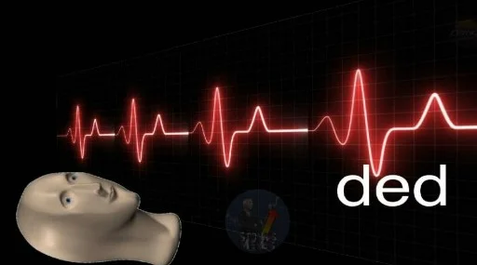

Slide 6
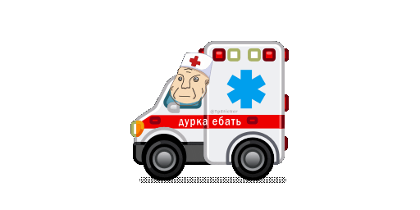
Wpływ stylu życia na społeczne zdrowie
Czym jest “społeczne zdrowie”:
Czynniki wpływu:
Jest stanem dobrego samopoczucia, w którym osoba może realizować swój własny potencjał, wytrzymać normalne stresy życiowe, pracować produktywnie i produktywnie oraz wnosić wkład w swoją społeczność
Relacje
Komunikacja
Wsparcie Spoleczne,
Work-life balacne
Korzystanie z mediów społecznościowych

Slide 8
Kultura
Definicja:
Definicja z wikipedii:
Kultura jest demonstracją wiedzów.
Stan kultury jest styłem życia.
Kultura składa się z wiedzy, wierzeń, sztuki, etyki, zachowania i wszystkich nawyków, które człowiek nabywa jako część społeczeństwa.
Kultura to ogólny termin obejmujący zachowania społeczne, instytucje i normy występujące w społeczeństwach ludzkich, a także wiedzę, wierzenia, sztukę, prawa, zwyczaje, zdolności i nawyki jednostek w tych grupach. Kultura często pochodzi z określonego regionu lub miejsca lub jest do niego przypisywana.

Slide 9
Wpływ kultury na stył życia i zdrowie
Czynniki wpływu na stył życia:
Czynniki wpływu na zdrowie:
Religia
Normy społeczne
Edukajca
Struktura rodziny
Wydarzenia historyczne
Faktory ekonomiczne
Dieta
Medycyna tradycyjna
Zachowanie zdrowotne
Praktyki religijne
Język i komunikacja
Wsparcie spoleczne

Slide 10
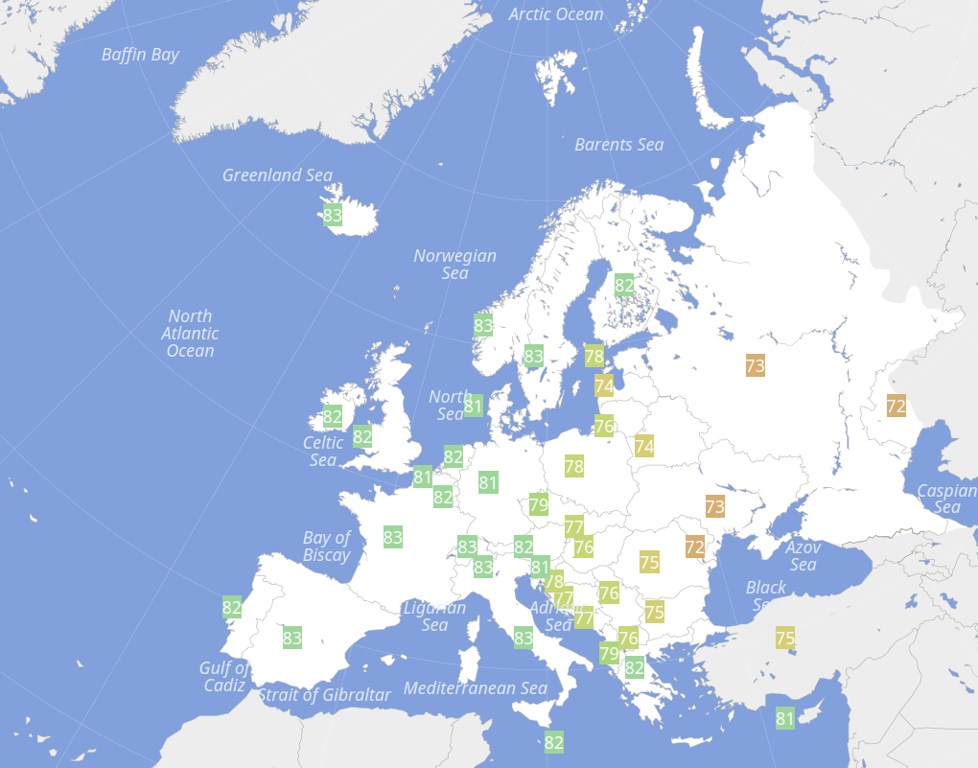
Wpływ kultury na stył życia i zdrowie
Średnia długość życia w krajach Europy:
Trzeba pamiętać że na mapie liczby pokazują oczekiwaną długość życia w określonym momencie (2018r), inaczej:
jeśli człowiek zaraz urodzi się, oczekuje się, że on będzie żyć tyle, ile wskazuje liczba na mapie.
Żeby zrozumieć, ile żyją ludzi w okreśłonym momencie trzeba patrzeć tak że na medianu wieku umarłych (bez śmierci niemówłąt).

Slide 11
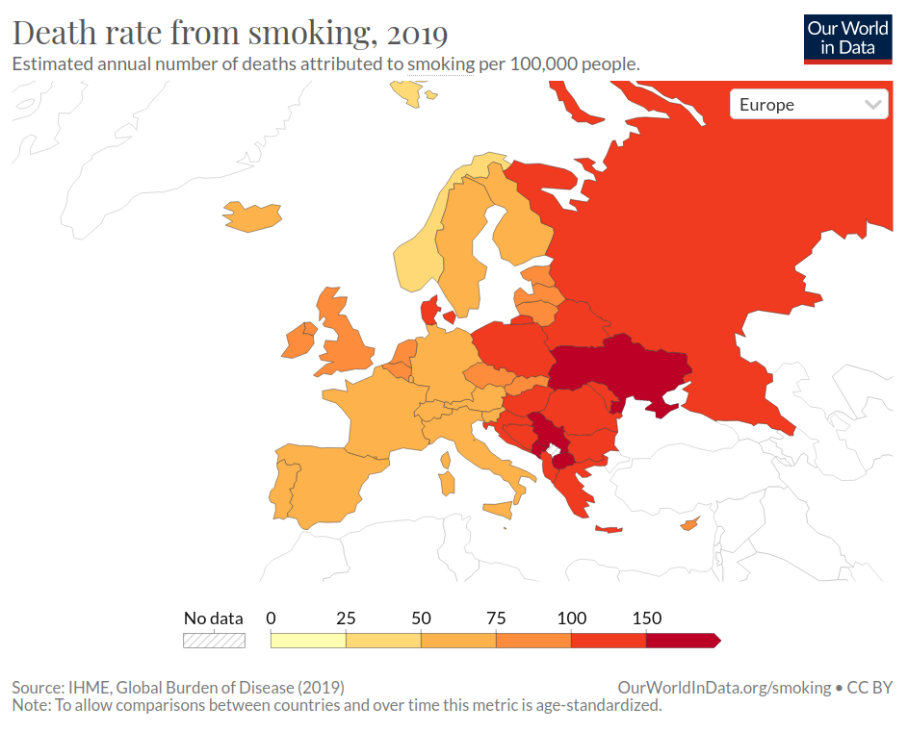
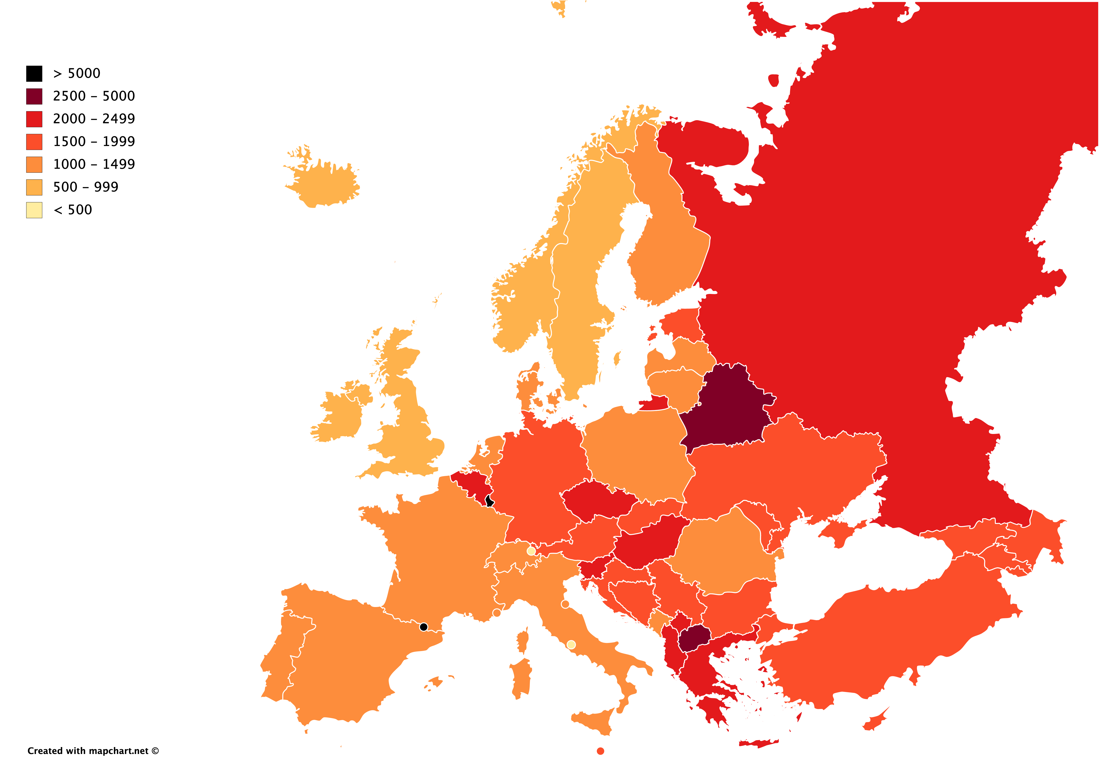
Wpływ kultury na stył życia i zdrowie
Wplyw kultury palenia na śmierci w Europie:
Liczba papierosów wypalanych na osobę:

Slide 12
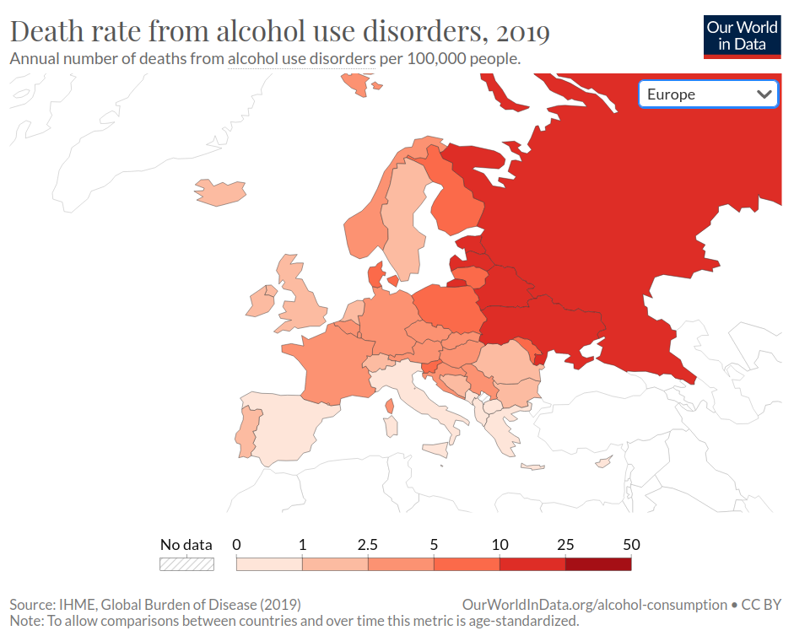
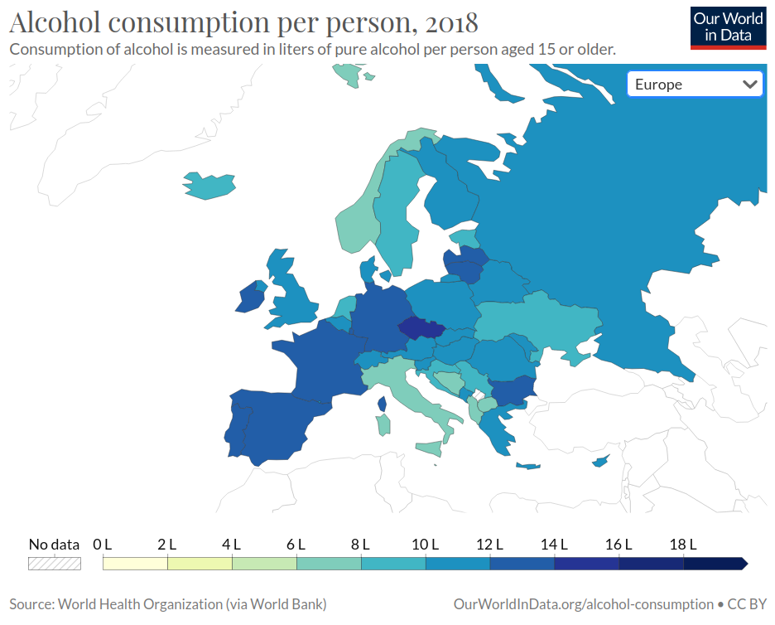
Wpływ kultury na stył życia i zdrowie
Wplyw zużucia etanolu na śmierci w Europie:
Liczba spożytych litrów alkoholu na osobę:

Slide 13
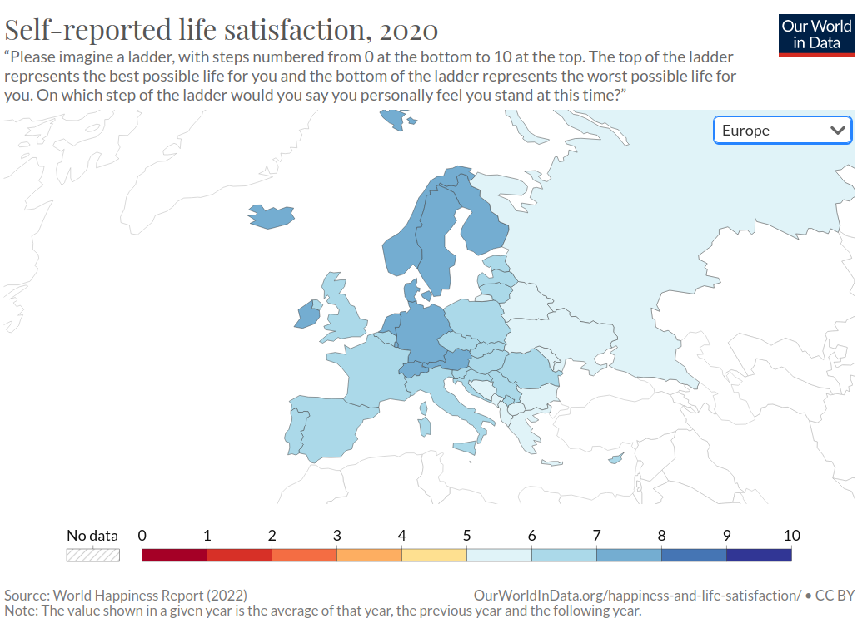
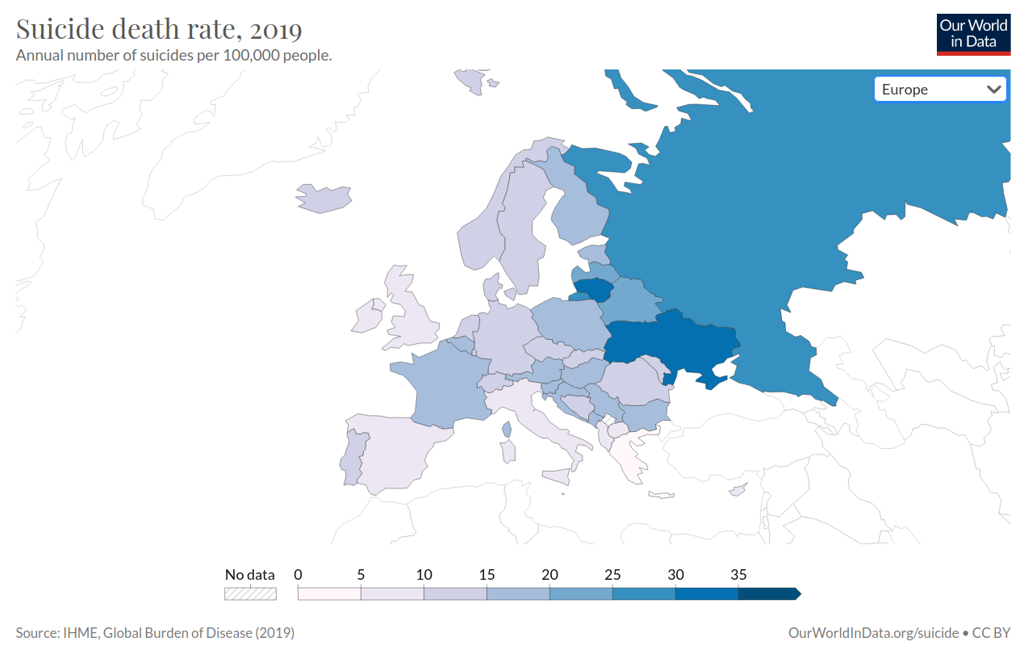
Wpływ kultury na stył życia i zdrowie
Samoocena zadowolenia z życia w Europie:
Ilość samobójstw w Europie:

Slide 14
Żródła:
https://pl.wikipedia.org/wiki/Zdrowie
https://en.wikipedia.org/wiki/Lifestyle
https://pl.wikipedia.org/wiki/Styl_%C5%BCycia
https://ru.wikipedia.org/wiki/%D0%9F%D1%81%D0%B8%D1%85%D0%B8%D1%87%D0%B5%D1%81%D0%BA%D0%BE%D0%B5_%D0%B7%D0%B4%D0%BE%D1%80%D0%BE%D0%B2%D1%8C%D0%B5
https://yi.wikipedia.org/wiki/%D7%A7%D7%95%D7%9C%D7%98%D7%95%D7%A8
https://data.worldbank.org/indicator/SP.DYN.LE00.IN?view=mapНLОбj
https://en.wikipedia.org/wiki/List_of_European_countries_by_life_expectancy
https://en.wikipedia.org/wiki/Tobacco_consumption_by_country
https://ourworldindata.org/smoking
https://jakubmarian.com/amount-of-alcohol-consumed-per-capita-by-country-in-europe-map/
https://ourworldindata.org/alcohol-consumption
https://worldpopulationreview.com/country-rankings/depression-rates-by-country
https://ourworldindata.org/grapher/death-rate-from-suicides?region=Europe&country=~GRL

